Slide 1
第三章 多元正态总体均值向量和协差阵的假设检验

Slide 2
目 录
§3.1 均值向量的检验
一、威沙特分布
二、霍特林T^{2分布}
三、均值向量的检验
四、协差阵相等时两个正态总体均值向量的检验
五、协差阵不相等时两个正态总体均值向量的检验

Slide 3
六、多个正态总体均值向量的检验
（多元方差分析）
§3.2 协差阵的检验
一、一个正态总体协差阵检验
二、多个协差阵相等检验

Slide 4
一、Wishart分布(威沙特分布)
Wishart分布是一元统计中χ²分布的推广.多元正态总体N_{p}(μ,Σ)中,常用样本均值向量X作为μ的估计，样本协差阵S＝A/(n-1)作为Σ的估计.

Slide 5
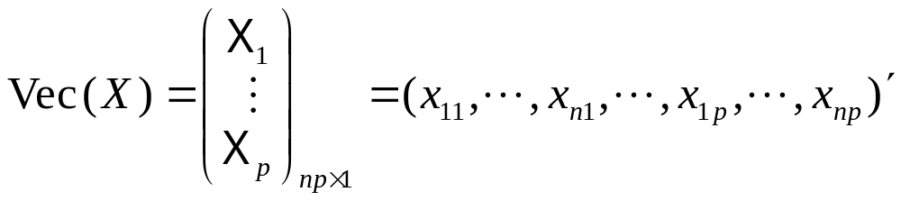
注1：拉直运算
讨论随机矩阵X的分布时，可考虑把X的行向量(即样品)一个接一个连接起来构成一个np维长向量，然后讨论这个长向量的分布.
所谓拉直运算，就是将矩阵X 的列一个接一个拉成一个长向量，记为

Slide 6
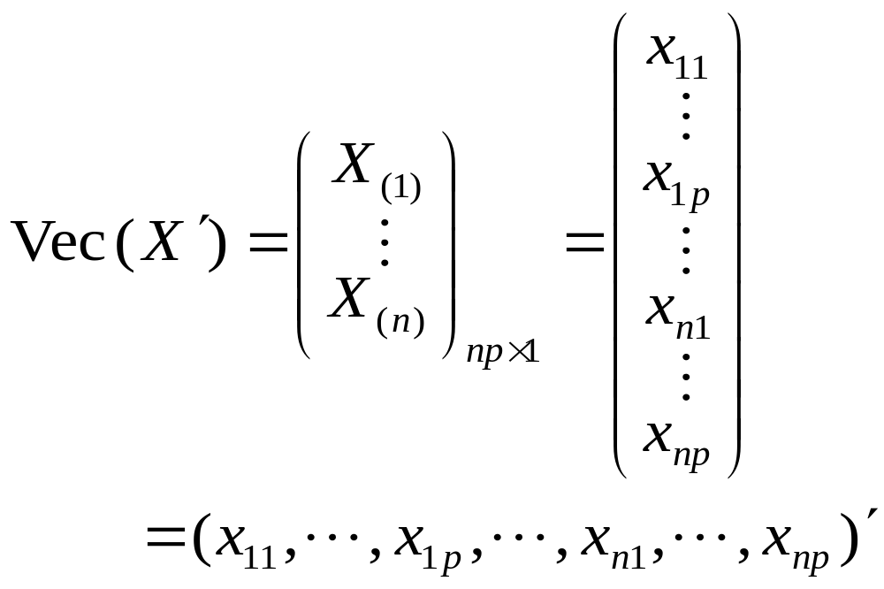
符号“Vec”称为拉直运算.如果将矩阵X的行向量(样品)拉直为一个np维向量,用拉直运算的符号可记为

Slide 7
在多元统计分析中,经常需要考虑对称矩阵的拉直运算。设S是p×p阶的对称随机矩阵，在S中只包含p(p+1)/2个不同的随机变量,故将其拉直为p²维向量是不合适的,应拉成p(p+1)/2维向量。
设S=(S_{ij})_{p×p}为p阶对称阵，令
Svec(S)=(S₁₁,…,S_{p1},S₂₂,…,S_{p2},…,S_{pp})′
为p(p+1)/2维向量.
符号“Svec”称为对称矩阵的拉直运算.

Slide 8
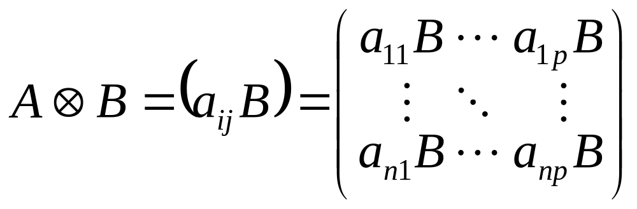
注2：矩阵的Kronecker积
设A=(a_{ij})和B分别为n×p和m×q 的矩阵，A和B的Kronecker积A⊗B
定义为

Slide 9
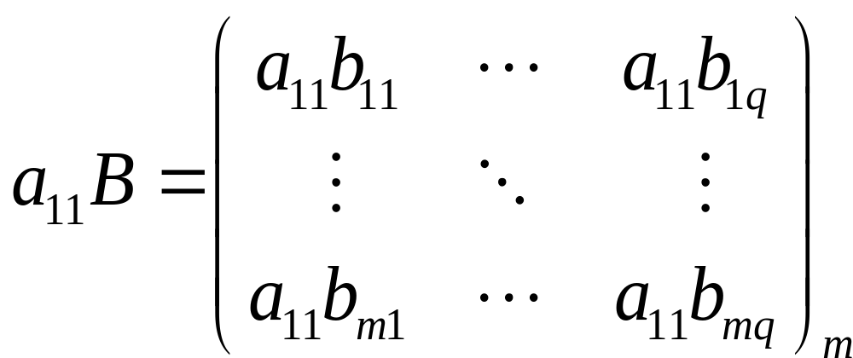
其中子块
子块a₁₁B为m×q 的子矩阵，n×p个子块组成的矩阵是一个nm×pq的大矩阵.在多元统计分析中Kronecker积(简称⊗积或直积)是一个有用的工具.它的一些常用的性质在以后将会用到。

Slide 10
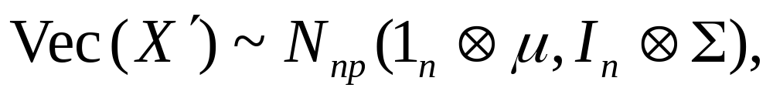
注3：随机矩阵的正态分布
设X_{(i)}=(X_{i1},…, X_{ip} )′(i＝1,…,n)
为来自p维正态总体N_{p}(μ,Σ)的随机样本(独立同分布),记随机矩阵X＝(X_{ij})_{n×p} ，利用拉直运算及直积的定义和性质,可知
事实上，np维长向量Vec(X′)的联合密度函数为

Slide 11
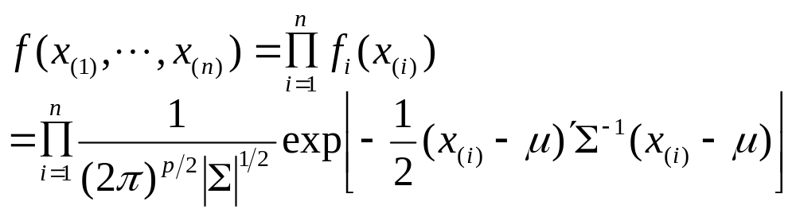
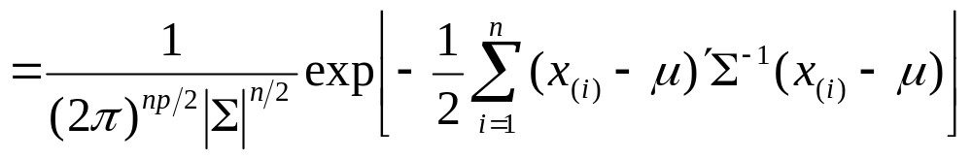
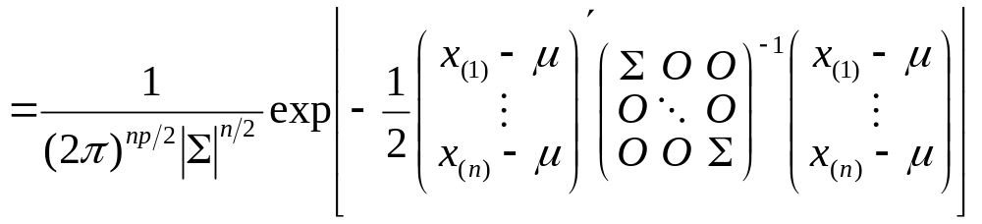

Slide 12
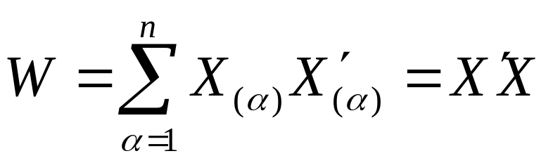
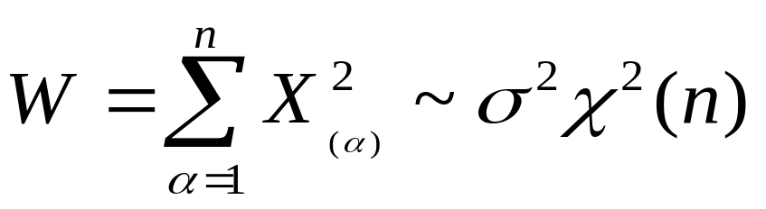
Wishart分布(威沙特分布)定义
定义 设X_{(α)} ～N_{p}(0,Σ) (α＝1,…,n)相
互独立，则称随机矩阵
的分布为Wishart分布(威沙特分布)，记
为W～W_{p}(n,Σ).
显然p=1时 , 即

Slide 13

一般地,设X_{(α)}～N_{p}(μ,Σ) (α＝1,…,n) 相互独立,记
则称W＝X'X服从非中心参数为Δ的非中心Wishart分布,记为W～W_{p}(n,Σ,Δ).
其中

Slide 14
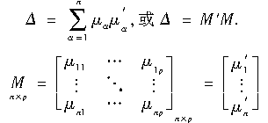
当X_{(α)}～N_{p}(μ_{α} ,Σ) (α＝1,…,n) 相互独立时，非中心参数
这里
其中p为随机矩阵W的阶数,n为自由度,一元统计中的σ²对应p元统计中的协差阵Σ.

Slide 15
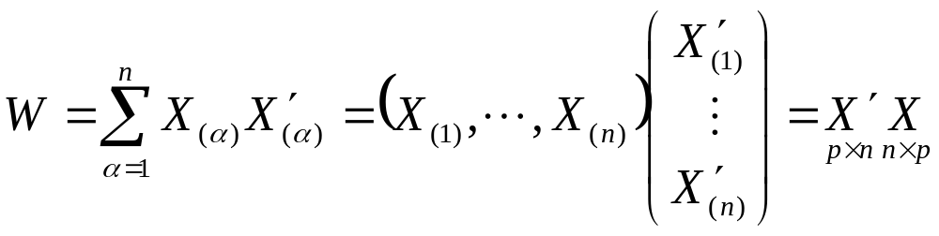
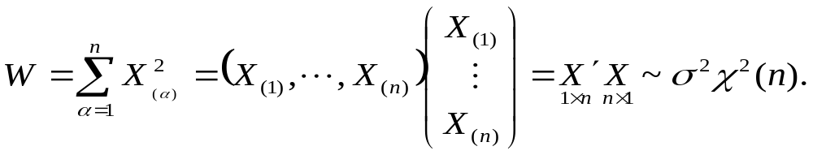
推广到p元正态总体,样本协差阵S＝A/(n-1) 及随机矩阵A(离差阵)的分布是什么?
设X_{(α)} (α＝1,…,n)为来自N_{p}(0,Σ)的随机样本,考虑随机矩阵
的分布.当p=1时，

Slide 16
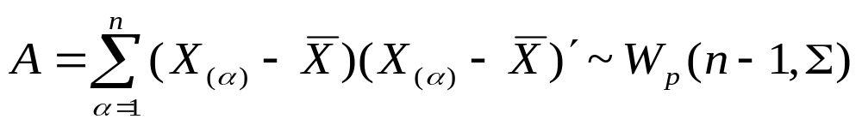
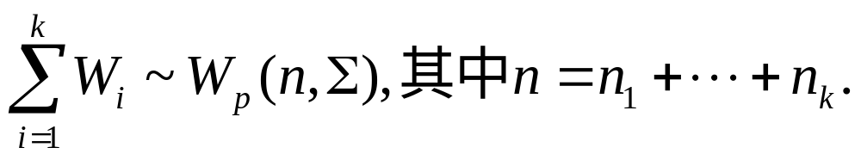
Wishart分布的性质
性质1 设X_{(α)}～N_{p}(μ,Σ) (α＝1,…,n)相互独立，则样本离差阵A服从Wishart分布，即
性质2 关于自由度n具有可加性：
设W_{i} ～W_{p}(n_{i},Σ) (i＝1,…,k)相互独立，则

Slide 17
性质3 设随机矩阵W～W_{p}(n,Σ)，则
E(W)＝nΣ.

Slide 18
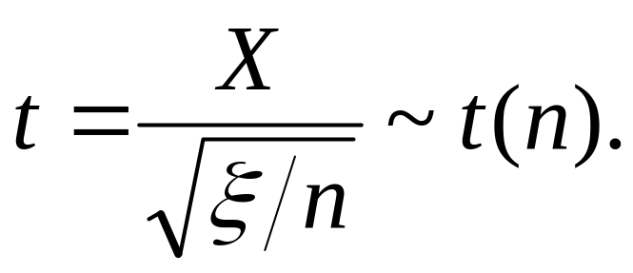
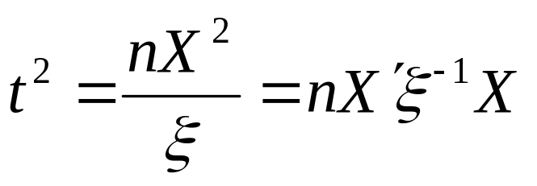
二、Hotelling T ²分布
一元统计中, 若X～N(0,1),ξ～ χ²(n) ,X与 ξ
相互独立,则随机变量
下面把 的分布推广到p元总体.
设总体X～N_{p}(0,Σ)，随机阵W ～ W_{p}(n,Σ),我们来讨论T²＝nX'W ⁻¹ X的分布.

Slide 19
定义 设X～N_{p}(0,Σ),随机阵W～W_{p}(n,Σ) (Σ>0, n≥p),且X与W相互独立, 则称统计量T²＝nX′W⁻¹ X 为Hotelling T² 统计量,其分布称为服从n个自由度的T² 分布,记为T² ～ T² (p,n).
更一般地,若X～N_{p}(μ,Σ) (μ≠0),则称T² 的分布为非中心Hotelling T² 分布，记为 T² ～ T² (p,n,μ).

Slide 20
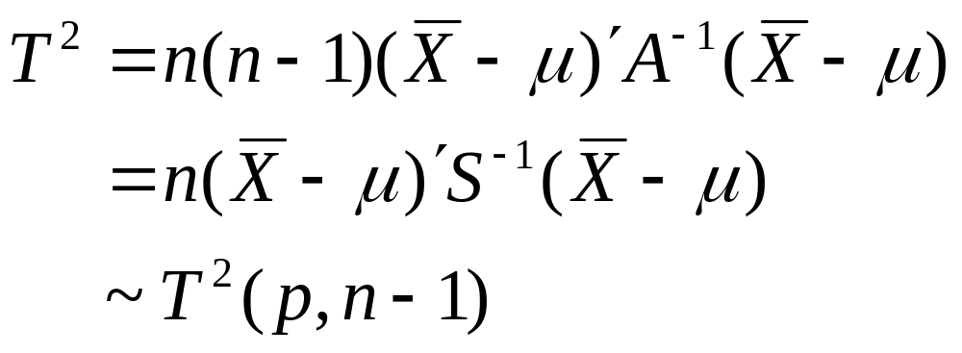
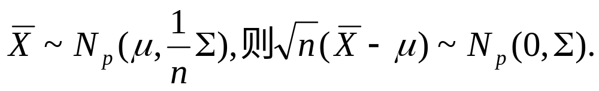
性质1 设X_{(α)} ～ N_{p}(μ,Σ) (α＝1,…,n) 是来自p元总体N_{p}(μ,Σ)的随机样本, X和A分别为总体N_{p}(μ,Σ)的样本均值向量和离差阵,则统计量
事实上,因

Slide 21
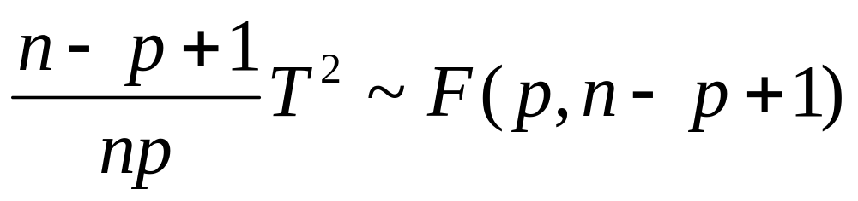
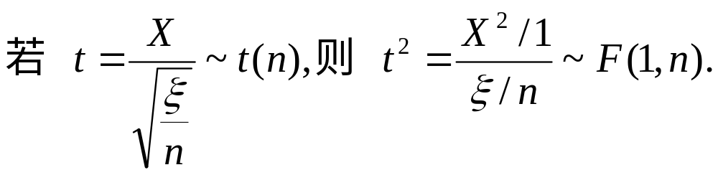
性质2 T²与F分布的关系:设T²～T² (p,n)， 则
在一元统计中

Slide 22
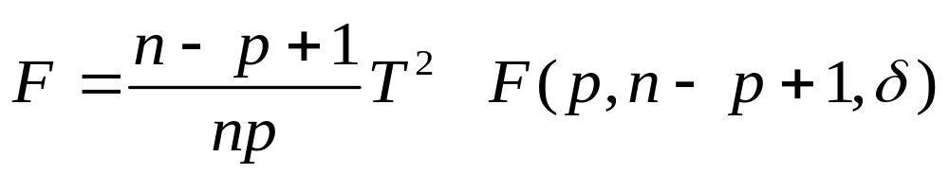
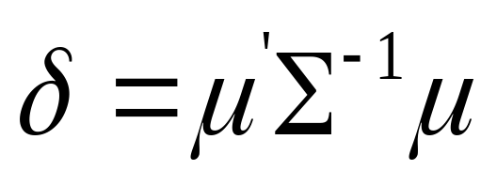
性质3 设X～N_{p}(μ,Σ), 随机阵W～W_{p}(n,Σ) (Σ>0, n≥p),且X与W相互独立,
T²＝nX′W ⁻¹ X
为非中心Hotelling T² 统计量(T² ～ T² (p,n,μ)).
则
～
其中非中心参数 .

Slide 23
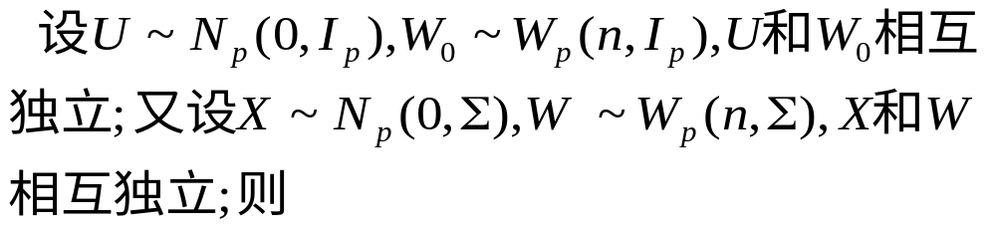
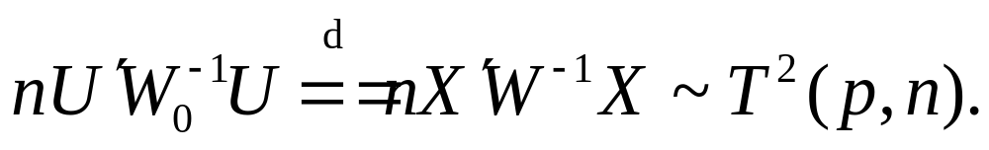
性质4 T²统计量的分布只与p,n有关,而与Σ无关. 即
一元统计中(p=1时),t 统计量与参数σ²无关.这里也就会出现如上的性质

Slide 24
三、均值向量的检验
在多元统计分析中,考虑的总体是p维正态总体N_{p}(μ,Σ),关于均值向量的检验问题经常是需要的.
p元正态随机向量的每一个分量都是一元正态变量,关于均值向量的检验问题能否化为 p个一元正态的均值检验问题呢?显然这是不完全的.因为p个分量之间往往有互相依赖的关系,分开作检验,往往得不出正确的结论.但我们可以构造出类似于一元统计中的统计量,用来对均值向量进行检验.

Slide 25
关于均值向量的检验包括:
① 一个p元正态总体N_{p} (μ,Σ),检验
H₀: μ＝μ₀;
② 二个p元正态总体N_{p}(μ₁,Σ₁)和N_{p} (μ₂,Σ₂)，检验H₀: μ₁＝μ₂
③ k个p元正态总体N_{p}(μ_{i},Σ)(i＝1,…,k),当协差阵相等时检验k个均值向量是否全相等(即多元方差分析).

Slide 26

1. 当Σ＝Σ₀已知时均值向量的检验
设总体X～N_{p}(μ,Σ),随机样本X_{(α)} (α＝1,…,n).检验
H₀: μ＝μ₀ (μ₀为已知向量),H₁: μ≠μ₀
取检验统计量为

Slide 27
按传统的检验方法,对给定的显著水平α,查χ²分布临界值表得λ_{α} :
由样本值x_{(α)} (α＝1,…,n),计算X及T²₀值,若T²₀ ＞λ_{α},则否定H₀,否则H₀相容.

Slide 28
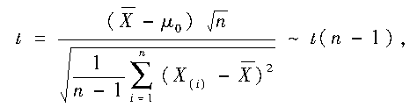

2. 当Σ未知时均值向量的检验
当p=1时(一元统计)，取检验统计量为
或等价地取检验统计量

Slide 29

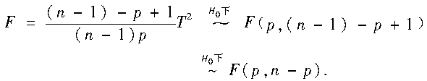
利用T ²与F分布的关系，检验统计量取为

Slide 30
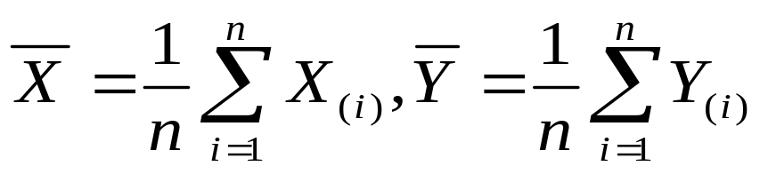
四、协差阵相等时两个正态总体均值的检验
设 X_{(α)}～N_{p}(μ₁,Σ) (α＝1,…,n)
Y_{(α)}～N_{p}(μ₂,Σ) (α＝1,…,n)
且两组样本相互独立，记

Slide 31
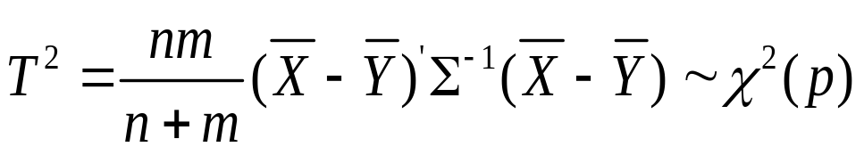
（1）有共同已知协差阵时，H₀：μ₁=μ_{2，}
H₁：μ₁≠μ_{2，}
检验统计量
给出检验水平α，查χ²(p)分布表使P{T²>λ_{a}}=α,
可确定出临界值λ_{a，}用样本值计算出T²，
若T²>λ_{a}，则否定H₀，否则H₀相容。

Slide 32
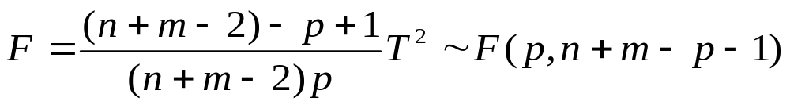
（2）有共同的未知协差阵Σ>0时，H₀：μ₁=μ_{2，}
H₁：μ₁≠μ_{2，}
检验统计量：
（在H₀成立时）
给出检验水平α，查F分布表使P{[F>F_{a}}=α,可确定出临界值F_{a，}用样本值计算出F，若F>F_{a}，则否定H₀，否则H₀相容。

Slide 33
§3.2 协差阵的检验
一、一个正态总体协差阵检验
设 X_{(α)}～N_{p}(μ,Σ) (α＝1,…,n)
其中 X_{(α)}=(X_{(α1),}X_{(α2),…}X_{(αp)})'是来自p元正态总体的n个样本，要求：Σ未知，且Σ>0，下面分两种情况讨论：
（1）H₀：Σ=I_{p ；}H₁：Σ≠I_{p}
检验统计量

Slide 34
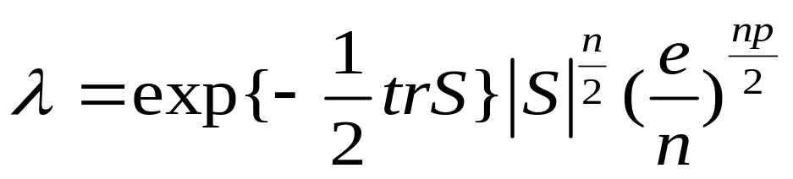
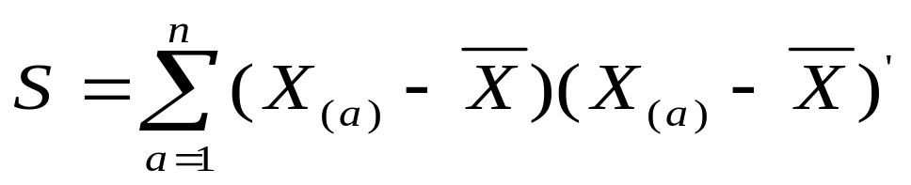
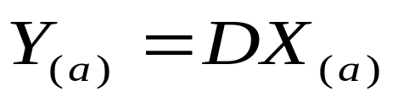
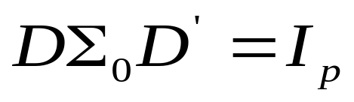
其中
（2）H₀：Σ=Σ₀≠I_{p ；}H₁：Σ≠Σ₀≠I_{p}
令
其中存在D，使得

Slide 35
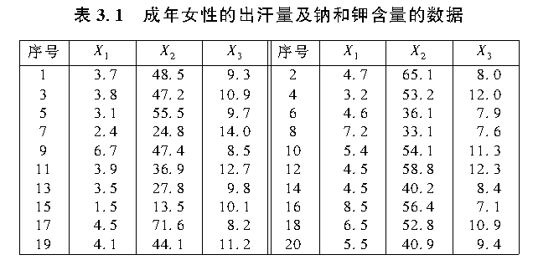
例 人的出汗多少与人体内钠和钾的含量有一定的关系.今测量了20名健康成年女性的出汗量(X₁)、钠的含量(X₂)和钾的含量(X₃)(数据见表3.1).试检验
H₀:μ=μ₀=(4,50,10)′， H₁: μ≠μ₀ .

Slide 36

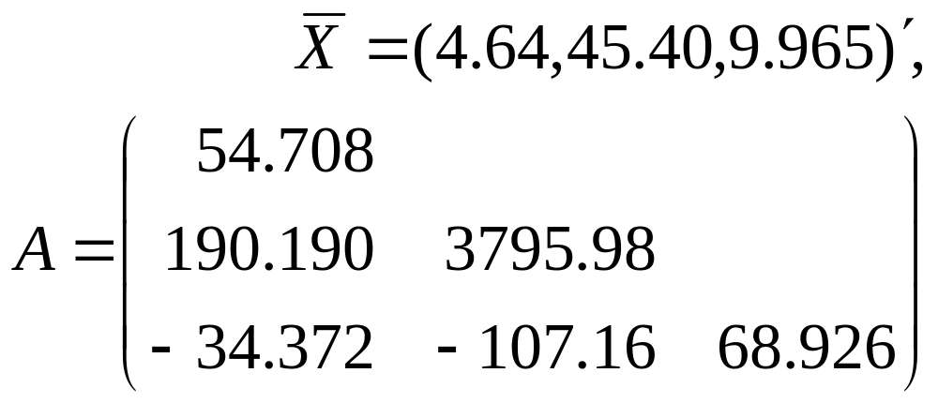
解 记随机向量X= (X₁,X₂,X₃)′,假定X～N₃(μ,Σ) . 检验 H₀: μ＝μ₀， H₁：μ≠μ₀ .取检验统计量为
由样本值计算得:

Slide 37

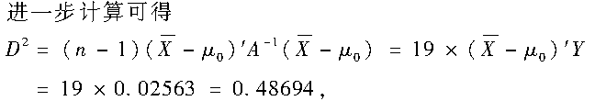
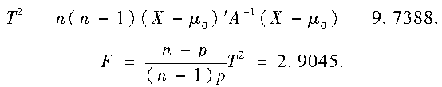

Slide 38
对给定α=0.05,按传统的检验方法,可查F分布临界值表得λ_{α}=F_{3,17}(0.05)=3.2,比较由样本值计算得到的F值及临界值,因F值=2.9045＜3.2,故H₀相容.
利用统计软件进行检验时,首先计算p值(此时检验统计量F～F(3,17))：
p=P{F≥2.9045}=0.06493 .
因p值=0.06493＞0.05=α,故H₀相容.在这种情况下，可能犯第二类错误,且第二类错误的概率为
β=P{ F≤3.2|μ=X }=0.3616
(假定总体均值μ=μ₁≠μ₀,取μ₁=X).

